Slide 1
Схема реализации территориального плана мероприятий (НСЗ) по новым правилам

Slide 2
ГИС ОМС
ТОЛЬКО ЭЛЕКТРОННЫЙ ДОКУМЕНТООБОРОТ
Постановление Правительства РФ № 273 от 26.02.2021 г.

Slide 3
ГИС ОМС
СРОКИ РЕГЛАМЕНТИРОВАНЫ
Выход за рамки сроков приведет к невозможности
ФИНАНСИРОВАНИЯ

Slide 4
ГИС ОМС
ПРОВЕРИТЬ ПОЛНОМОЧИЯ ВАШЕЙ МО В СИСТЕМЕ ГИС ОМС
Подписание, подача, изменение:
Соглашения
Заявки

Slide 5
ГИС ОМС
ПРОЙТИ ОБУЧЕНИЕ СОГЛАСНО ИНСТРУКЦИИ В СИСТЕМЕ ГИС ОМС
Приказом по организации обеспечить прохождение обучения в системе ГИС ОМС по существующему и будущему функционалу ГИС ОМС.
ТФОМС и МО обладают разными интерфейсами в системе.
По любым возникающим вопросам обращаться в техподдержку
ГИС ОМС.

Slide 6
ГИС ОМС
НАЗНАЧИТЬ ОТВЕТСТВЕННЫХ ЗА КОНТРОЛЬ
Приказом по организации необходимо назначить персонально ответственных за систему ГИС ОМС по мероприятиям НСЗ в части:
своевременного взаимодействия;
мониторинга;
контроля;
заполнение и отправку документов;

Slide 7
А. Заключение соглашений
2 раб. дня
3 раб. дня
3 раб. дня
ТФОМС направляет в МО проект соглашения на финансирование
МО возвращает подписанные соглашения в ТФОМС
ТФОМС подписывает соглашения
Проекты соглашений направляются не позднее 2 раб. дней с момента утверждения ТПМ МЗ через ГИС ОМС
МО обязано подписать и вернуть в ТФОМС подписанные со своей стороны соглашения не позднее 3 раб. дней с момента получения проекта.
В течение 3 раб. дней после получения подписанных со стороны МО соглашений, ТФОМС подписывает их со своей стороны и направляет один экземпляр в МО

Slide 8
Б. Заключение соглашений
3 РАБОЧИХ ДНЯ
для МО на подписание Соглашения в системе ГИС ОМС с момента получения

Slide 9
В. Заключение соглашений
КАТЕГОРИЧЕСКИ ЗАПРЕЩЕНО ЗАКЛЮЧАТЬ ДОГОВОРЫ ПО МЕРОПРИЯТИЯМ БЕЗ ПОДПИСАННОГО СОГЛАШЕНИЯ С ТФОМС
это приведет к невозможности ФИНАНСИРОВАНИЯ

Slide 10
А. Финансирование мероприятий
1 этап
2 этап
3 этап
4 этап
МО направляет заявку на перечисление средств в ТФОМС
ТФОМС осуществляет проверку заявки на соответствие требованиям
Перечисление
ТФОМС средств по заявке
Отчет об использовании предоставленных средств
- в течение 3 р.д. со дня заключения договора, контракта;
- не позднее 15 р.д. до момента оплаты по договору, контракту
- не позднее 1 декабря;
Не более 5 раб. дней.
В случае несоответствия требованиям ТФОМС составляет протокол об отклонении заявки.
Не ранее 5 раб. дней со дня получения заявки
Не позднее 5 раб. дней до дня наступления срока оплаты по договору, контракту
МО должна отчитаться перед ТФОМС об использовании средств в порядке и по формам утвержденным ФФОМС

Slide 11
Сроки. Финансирование мероприятий
||||||||||||||||||||

Slide 12
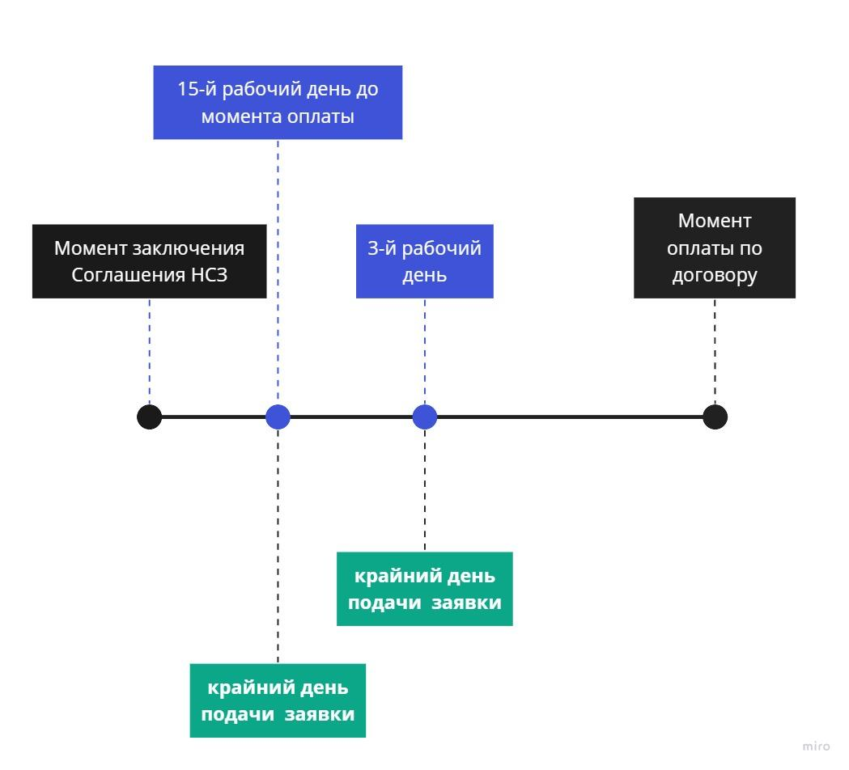
Сроки. Финансирование мероприятий
||||||||

Slide 13
Б. Финансирование мероприятий
В договорах на обучение срок оплаты за обучение работника
рекомендуется указывать
не менее 30 дней с даты окончания обучения

Slide 14
В. Финансирование мероприятий
ПРИОРИТЕТ ЗАЯВКИ
НАД ДОГОВОРОМ/КОНТРАКТОМ
если заявка поступит позднее 3 р.д. это приведет к невозможности ФИНАНСИРОВАНИЯ

Slide 15
Г. Финансирование мероприятий
1 РАБОЧИЙ ДЕНЬ
ПОСЛЕ ЗАКЛЮЧЕНИЯ ДОГОВОРА/КОНТРАКТА
для МО на подачу заявки на финансирование

Slide 16
Д. Финансирование мероприятий
ПЕРЕЧЕНЬ ДОКУМЕНТОВ ДЛЯ ЗАЯВКИ:
КОПИЯ ДОГОВОРА/КОНТРАКТА
ЗАЯВЛЕНИЕ МЕДРАБОТНИКА
дата договора/контракта должна быть ВЧЕРАШНЕЙ

Slide 17
Е. Финансирование мероприятий
ПРИ ПОДАЧЕ УТОЧНЕННОЙ ЗАЯВКИ
НЕОБХОДИМО ПРОСТАВИТЬ:
КОД 2 - “УТОЧНЕННАЯ ЗАЯВКА”
в отсутствии этого заявка на финансирование может быть
НЕ ПРИНЯТА

Slide 18
Ж. Финансирование мероприятий
МО ОБЯЗАНЫ:
в течение 3 раб. дней со дня увольнения мед. работника МО по которому планировалось проведение ДПО
предоставить эту информацию (об увольнении) в ТФОМС через ГИС ОМС

Slide 19
Информация
ОТДЕЛЫ ТФОМС ОТВЕТСТВЕННЫЕ ЗА НСЗ
Юридический отдел, тел. 507-223 (нач. Хомина Алла Михайловна)
- подписание соглашений.
ОФиСО, тел. 507-229 (нач. Захарова Мария Ивановна)
- проверка заявок на финансирование.

Slide 20
СПАСИБО ЗА ВНИМАНИЕ
Территориальный фонд
обязательного медицинского страхования
Республика Саха (Якутия)
Российская Федерация, Республика Саха (Якутия),
677027, г. Якутск, ул. Кирова, 21Б.
Телефон: +7 (4112) 507-203
E-mail: general@oms.sakhanet.ru
www.sakhaoms.ru

